Slide 1

ノンロジ non-logi

Slide 2
顧客とコミュニケーション取れていますか？
ECサイト問い合わせは？ 返信がないとか聞いたコトは
YouTubeの口コミは？ ANAは
Instagramの口コミは？ メルカリは
テックトックの口コミは？ 丸井は
Googleの口コミは？ ユニクロは
反応率は、運用上手くいってます？
全部面倒くさい＝ レガシー産業

Slide 3
市場規模
国内のECサイト・ネットショップの総稼働店舗数は、2021年7月時点で418万7,939店舗でした。このうち、令和5年の日本国内のBtoC-EC（消費者向け電子商取引）市場規模は、24.8兆円
顧客とコミュニケーションが必要な市場
サブスク全般 食品、飲料、酒類 生活雑貨、家具、インテリア 化粧品 宝飾 不動産 高級品 金融 宿泊 リユース クルマ クラファン ｖtuber 小さいコマース商圏 ふるさと納税

Slide 4
イーコマース・サブスクビジネスの台頭で、
顧客エンゲージメントが重視されている
サブスクリプションビジネスはストック型ビジネスです
一定の解約（チャーン）はありながらも、売上は毎月・毎年と繰り返されるため、収益予測しやすいという特徴があります。
そのため顧客の解約（チャーン）を抑えながらアップセル・クロスセルを行うことが、サブスクリプションビジネスの売上を最大化するための鍵となります。

Slide 5
顧客が解約（チャーン）する理由とは？
ProfitWell の調査¹⁾によると、
そもそも課題を解決できないサービスだった
望んだ成果を得ることができなかった
サービスの使い方に慣れなかった
より魅力的な競合サービスが現れた
課題解決の優先順位が下がった
サービスの価格が高すぎる
クレジットカードの有効期限が切れた

Slide 6
解決するツールがあれば
ユーザーとの信頼関係（顧客エンゲージメント）も深めることができるでしょう。
その結果、顧客のサービス解約が減るだけでなく、より良いサービスを求めて
上位プランへのアップセル・クロスセルが
増加します。

Slide 7
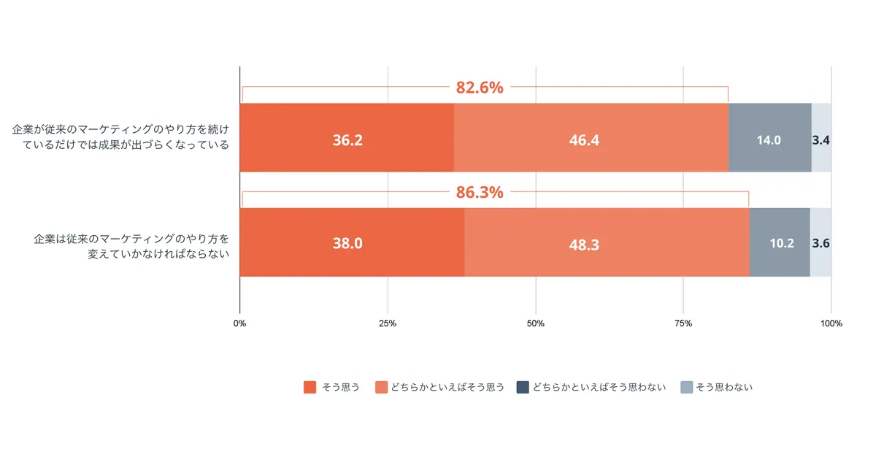
SNS広告が限界(ハブスポット)

Slide 8
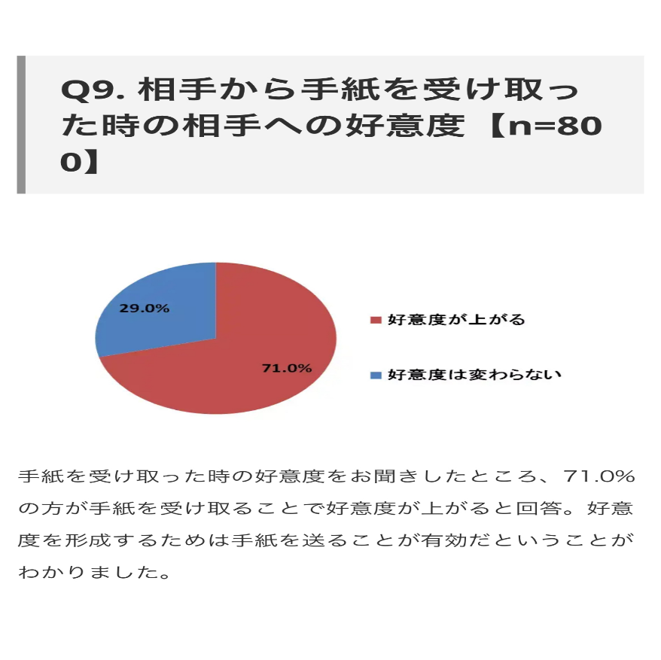
ヒアリングデータ(８００名)

Slide 9
問題の具体例
例えば
サブスクミネラルウォーター企業様はお客様の継続は
重要なのにコミュニケーション手段がありません
仮にSNSを運用しても高いリテンション率は期待できません
これはEC・通販している会社(400万店)の大半だと考えております。
私達のアプリならサンクスレターやハガキなどコミュニケーションツールを
アプリで注文でき
マルッと大切な企業様のメッセージを手書き文字で顧客にお届けして
顧客に大切であると伝えれる、顧客とのエンゲージメントを上げる
サービスになります。

Slide 10
問題の具体例
キャンプファイヤーさまの顧客１２００万人は
ほぼ全てのプロジェクトオーナーさまはお礼の手紙を提供しており
印刷より手書きの手紙の方が
エンゲージメントは良くなり再びプロジェクトをスタートする場合に
事前に手書きのレター・ハガキを送り良い関係性と応援しようと
マインドを大きくする販促ツールにもなり
このテマもマルッと解決できます
(キャンプファイヤースタッフ様からの聞き取り済み)

Slide 11
問題の具体例
ホテル・旅館(５万施設)はじゃらん・楽天トラベルで口コミに返信をしております
これはリクルートや楽天トラベル内のランキングの維持のために
返信をしており、スタッフさまにご負担になっています。
ただこれは宿泊されたお客様の一部で、全体の顧客体験(５千万人)を
更に良くするには予約した
好きなホテル・旅館からアフターフォローサービスなどで
手書きのハガキをなどを送られればリピート率や
顧客のエンゲージメント体験が良くなります

Slide 12
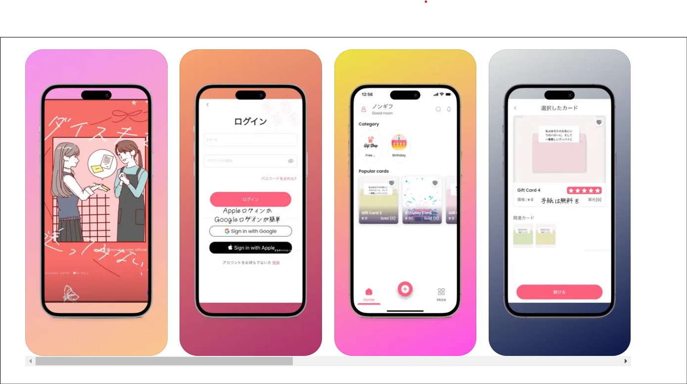
手書きの手紙アプリがクッキーのいらない
AIマーケティングツールになるサービス

Slide 13
ノンギフがユーザーに提供する価値
・snsマーケティングはパーソナライズは難しいが
レターやハガキは問題なし
・ハガキや手紙にQRを付けて新しいマーケティングツールとする
・いまのSNSではマス広告なので個別化が難しい
・パーソナライズした直接コミュニケーションで継続・リピート率を上げる
・顧客が企業に大切だと伝えるツールサービス
・アフターフォローサービスしているEC企業全体でリテンションが約２０％
していない企業はリテンション10％です＝なぜしないか？面倒だからです
この問題をマルッと解決できます。

Slide 14
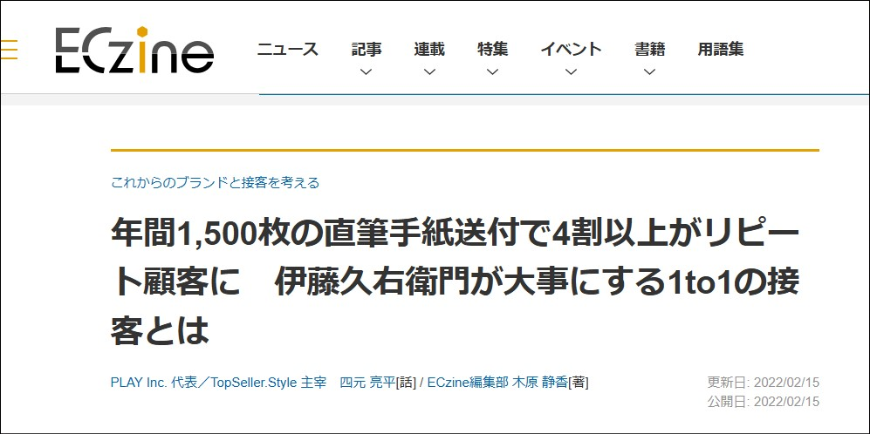
手書きのリピート率の力
手書きのレターでリピート率2－４割にもなります
参考サイト
https://netshop.impress.co.jp/node/9529

Slide 15

アプリの概要
ユーザーは手書きの手紙がアプリで送れる
ユーザーの必要ステップは
1.アプリのダウンロード
2.手書き文字の写真(1言)一枚 AI用※なくても可
3.顧客宛てメッセージを入力
4.ユーザー住所 ｃｓｖ
5.サービス料１枚2００円の(暫定原価１０円)

Slide 16
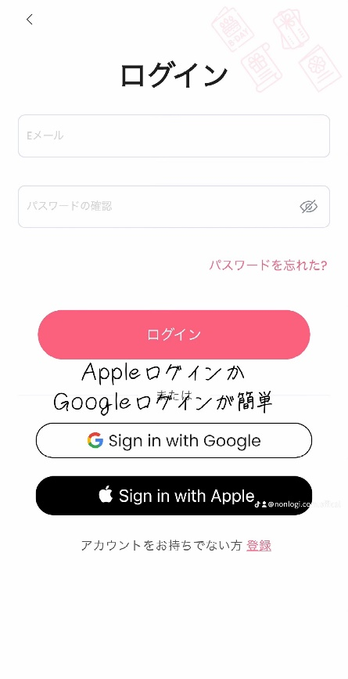
アプリの特徴
買うテマ・書くテマ・送るテマがなくなる
企業は現場のスタッフがアプリを利用して
ユーザーを大切に考えているとアピールと
コミュニケーションをができる
CM/SNS以外の企業が個人に向けての
新しい顧客エンゲージメントツール
企業様のQRコードを貼りCTRを測れる

Slide 17
日本語 https://youtu.be/vFWJO37gVu4
アプリの使い方 https://www.youtube.com/shorts/WPWbhyQvyhg
スローコミュニケーションを始めよう

Slide 18
収益モデル
サブスク・EC向けサービス課金
エンタープライズ向けsaasサービス
(GoogleジェミニやチャットGPTとAPI・セールスクラウドと連携)
プロダクト設置レンタル
(雑貨・パスモ＆空港・観光案内所・郵便局)

Slide 19
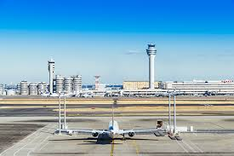
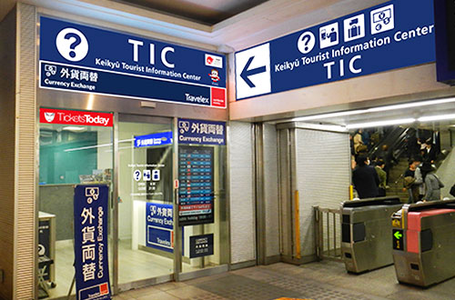
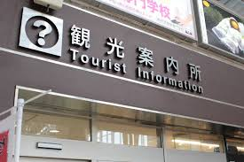
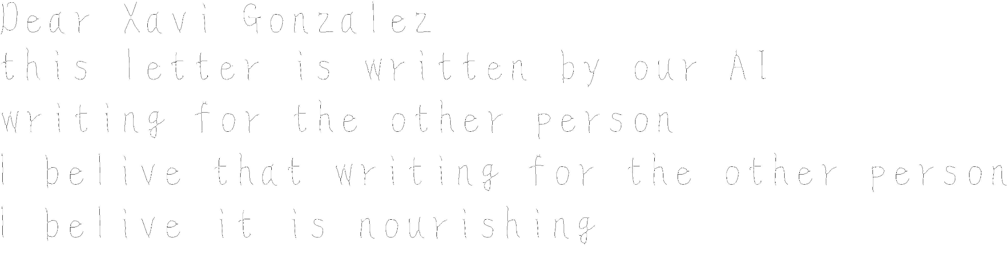
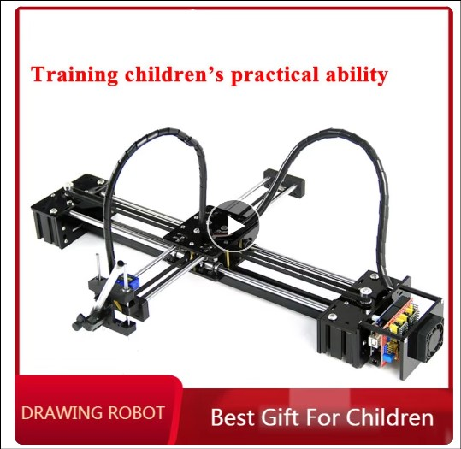
インバウンド向けにゲームセンター・観光名所・空港や案内所で
絵はがき用レンタル(４５００万人)

Slide 20
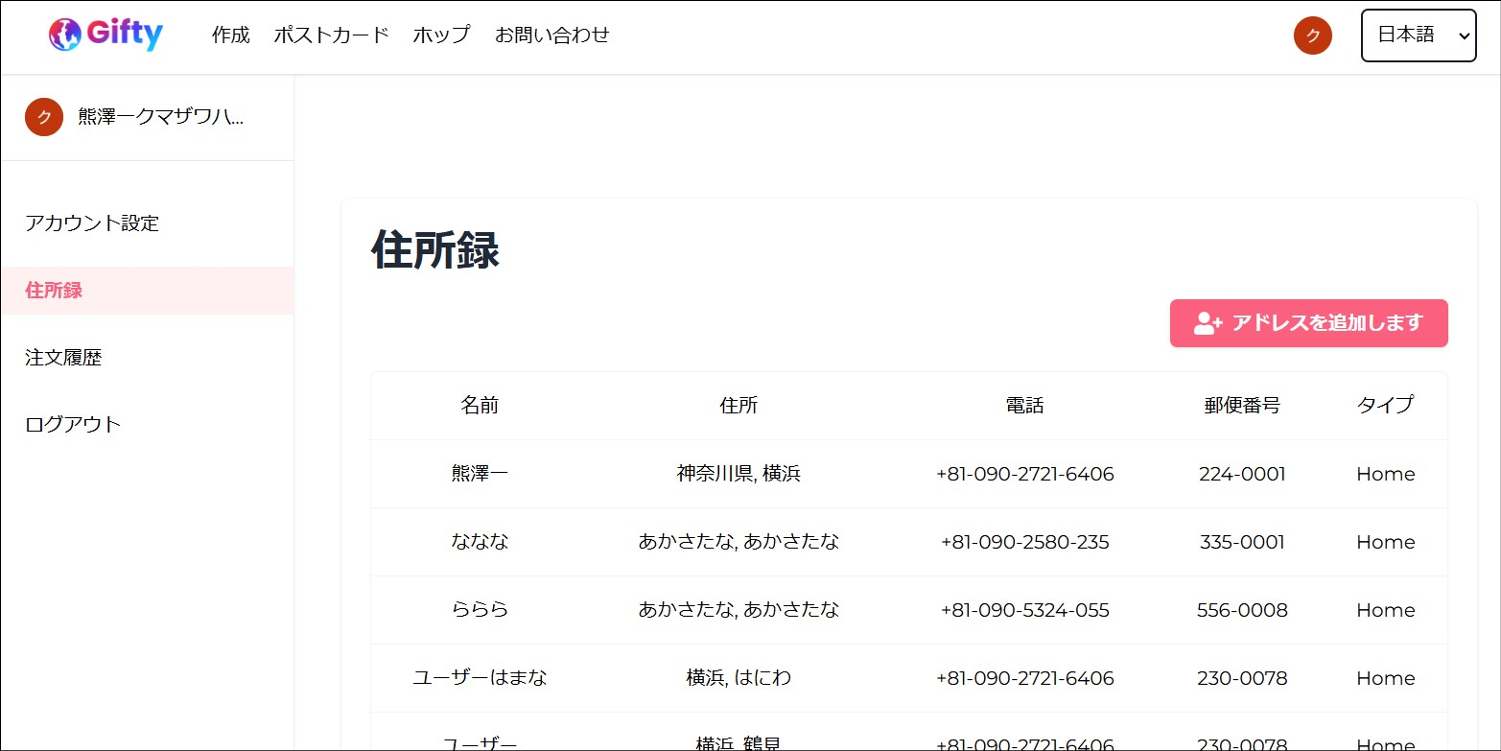
顧客管理画面

Slide 21
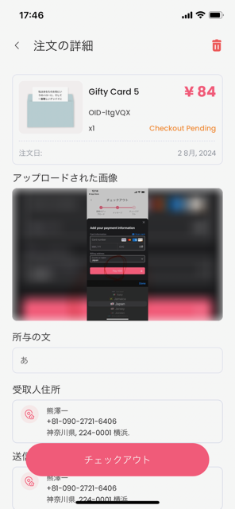
アプリで履歴メッセージ管理

Slide 22
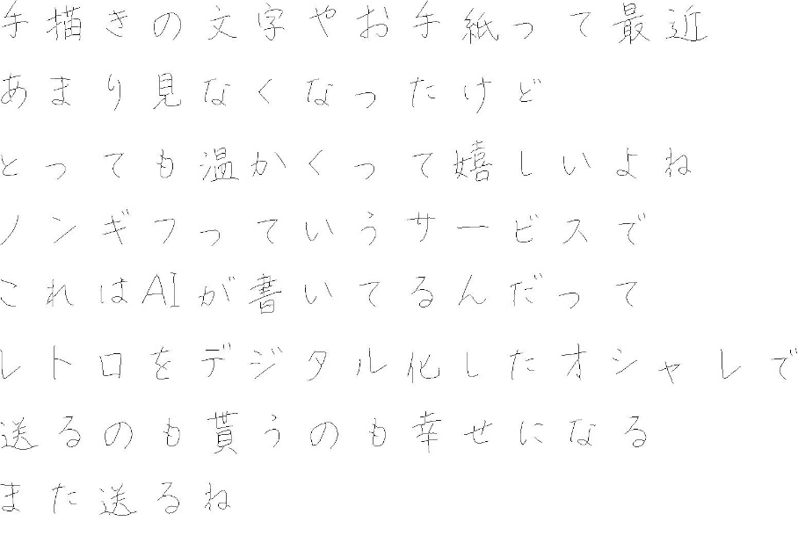
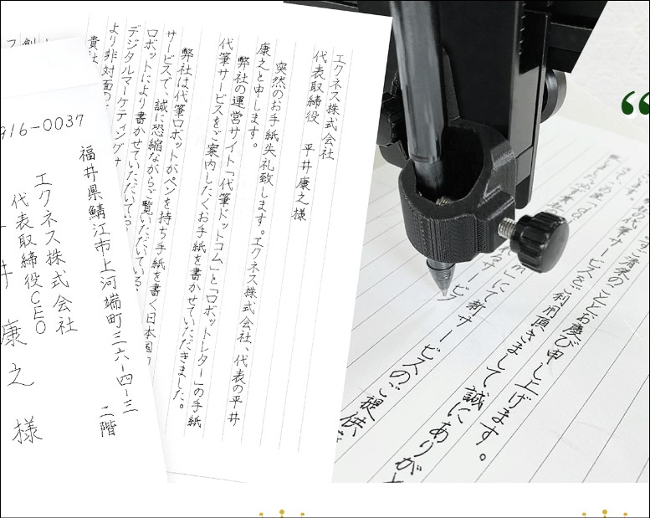
AIで独自加工しているので
文字の細さが競合とは違う

Slide 23
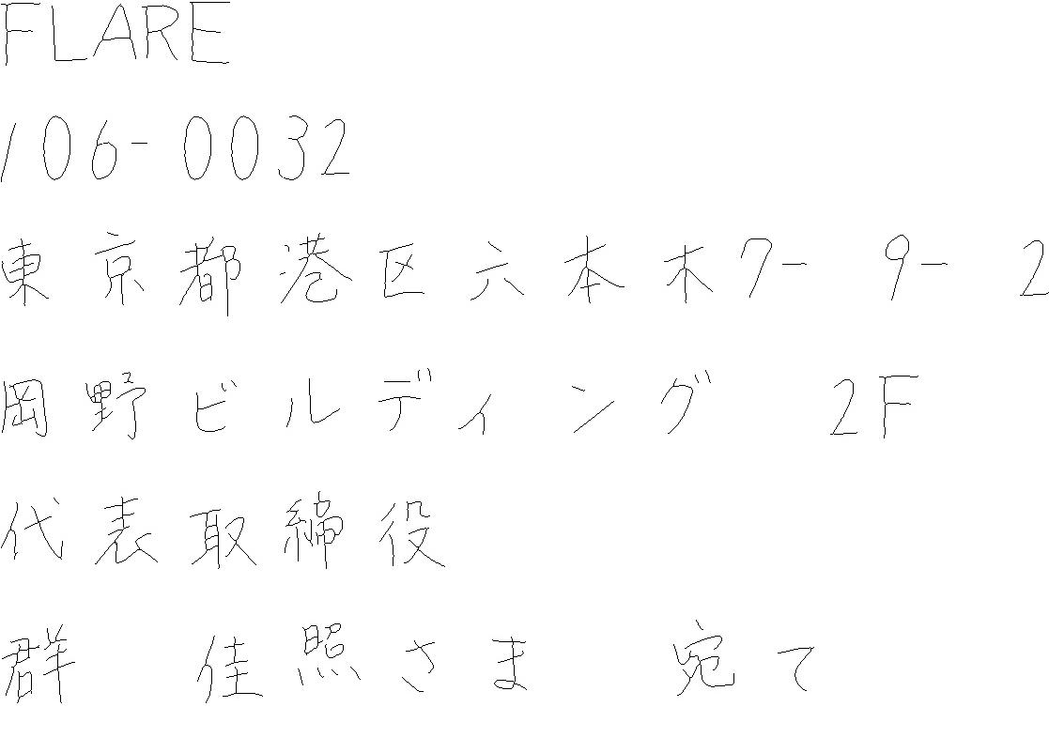
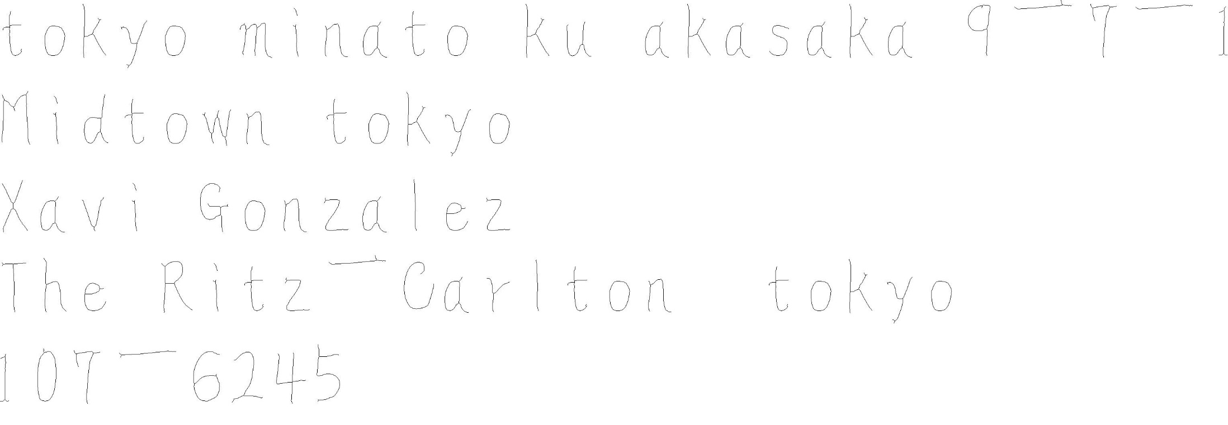
宛て名も可能(英語・中国語も)

Slide 24


大企業さまとCVC(ベーシックインカム＆フィンテック)
サービス利用＆勧誘で
ラインポイントか電子マネーが受けられる
ユーザー1が利用したら30％をcashback
ユーザー1が勧誘した
ユーザー2が利用したら
20％を1に10％を2にcashback
×繰り返し
ユーザーの拡大はサービスの継続的な
提供とベーシックインカム機能で
手取りを増やす、副業以外の収益モデルの提供(ターゲット層のニーズ)

Slide 25
①ユーザー
②顧客(企業)
③ユーザーの
勧誘した
ユーザー(個人・企業)
ノンロジ
利用
cashback

Slide 26
ターゲット層 ※P19
ターゲットはInstagram・旧Twitterで
見てるだけの層
Twitterは82.7%
Instagramは86.2%

Slide 27
競合
競合・サービス
ユーザーに一度限りのキャッシュバックなどはあるが
互いにキャッシュバックのシェアサービスというフィンテックの仕組みはない

Slide 28
収益モデル
収益モデルは課金モデル、顧客が利用するごとに
３０％キャッシュバックします 紹介者・紹介される側で
サービスを利用するとリファレルにユーザーを増やす
動機になり互いにキャッシュバックをシェアする仕組みです
利用されるとキャッシュバックされ、サービスの継続性や
キャッシュバック機能も継続できます

Slide 29
収益モデル2
この仕組みによりサービスが利用されると
ユーザーもサービス拡大させるをメリットもあり、
マッチングアプリと提携や晴れの日や誕生日・年賀状など年に数回の利用を見込み顧客ができます。
ユーザーには副業以外のビジネスモデルの提供と、投げ銭とは違い、自身の収益と応援にも利用できます
(ファンレターｖtuber・サロンなど相性が良い)

Slide 30
参入障壁
新規の競合の出現は考えられます、なのでAPIを提供して
サービスの拡大と
大企業様と組むメリットとスケールメリットがあります
参入障壁はアプリ・フィンテックサービス
書くプロダクト自体が複合的にあるのでデジタルだけで
完結しないので
簡単に参入ができない仕組み

Slide 31
残りの開発課題
・ユーザーには数値を配布してユーザー同士をチェーン化
してシェアポイント機能を付加するだけで
新しいフィンテックサービスができます。
・決済をペイパルに変更
このサービスはユーザーには支持される仕組みで
共感していただける企業さま 例 百貨店・EC向けに
サービスAPIを提供するコトもできます。

Slide 32
海外展開も可能
・プロダクトを設置すれば海外展開もすぐ可能
・英語・中国語にAI対応済み
・海外はグリーティングカードを送りあう風習あり
・需要が多ければ、印刷会社のSYS(台東区)に
代行依頼します
Non-logi株式会社 横浜市鶴見区岸谷4－7－2

Slide 33
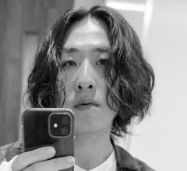
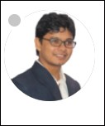
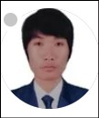
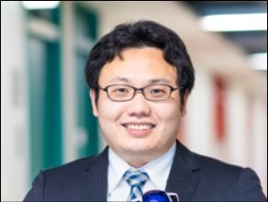
メンバー
Hajime kumazawa
スキル gcode工作機械 python環境構築スキル(AI) 会計(freeで二期分) SNSマーケティング 資金調達(金庫) 外国人とのコミュニケーション能力(エンジニアが外国人なため) AIは工学部の先生と作成(ライツは書面で契約済み)
略歴
2004年 神奈川大学卒業後 金融商品の営業職
2008年 外国為替 外為ドットコム カバートレーダー職
2010年 個人トレーダーと私設ファンドのアドバイザー等
2022年 non-logi株式会社創業
張 斌
神奈川大学工学部教授 (ロボット AI)
Atiar Talukdar engineer
DUY D AWS engineer
Genie InfoTech Dhaka IT協力会社

